Slide 1






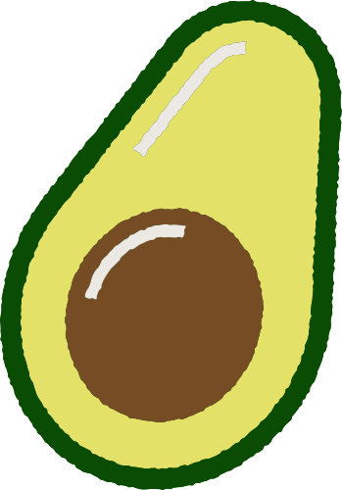





Пішінді Сәйкестендіру
Элементтерді кесіңіз, оларды араластырыңыз және пішіндерді сәйкестендіріңіз.

Slide 2
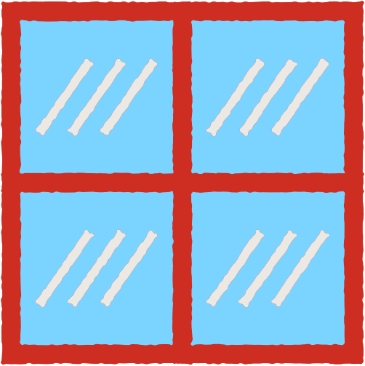








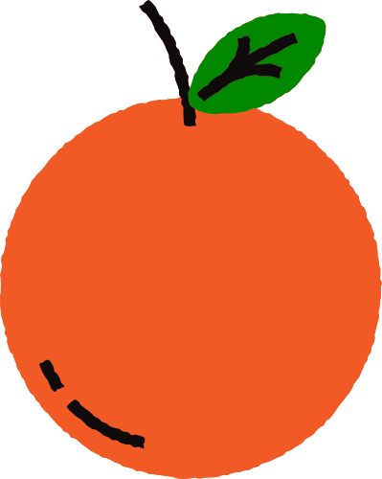


Пішінді Сәйкестендіру
Элементтерді кесіңіз, оларды араластырыңыз және пішіндерді сәйкестендіріңіз.

Slide 3

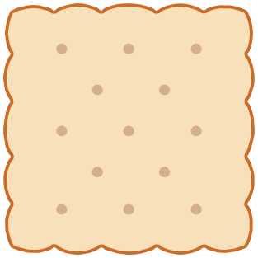
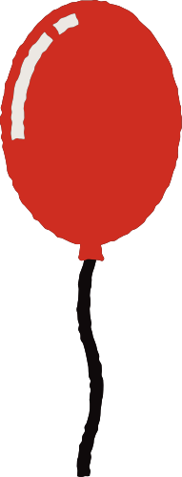

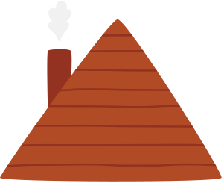



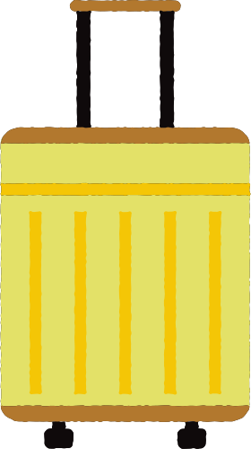



Пішінді Сәйкестендіру
Элементтерді кесіңіз, оларды араластырыңыз және пішіндерді сәйкестендіріңіз.

Slide 4

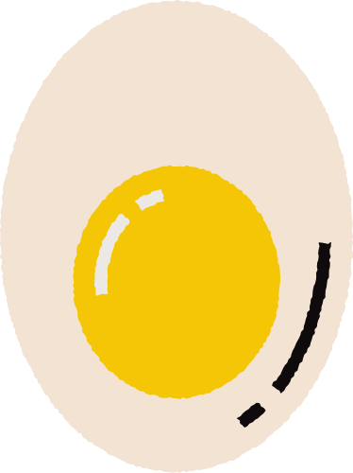








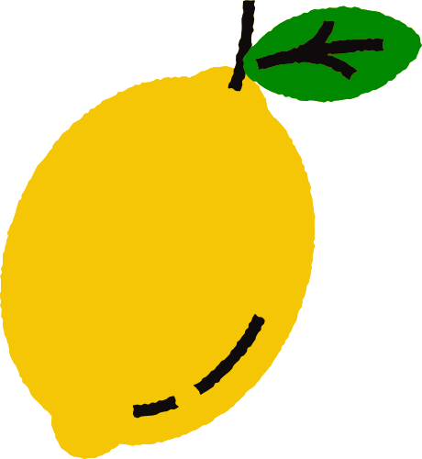

Пішінді Сәйкестендіру
Элементтерді кесіңіз, оларды араластырыңыз және пішіндерді сәйкестендіріңіз.

